Slide 1
番外編

Slide 2
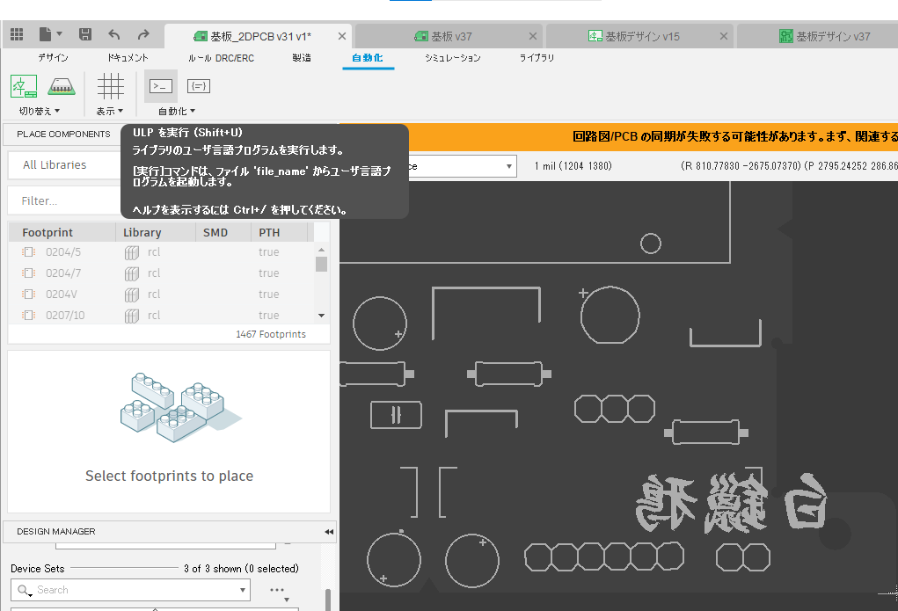

Slide 3
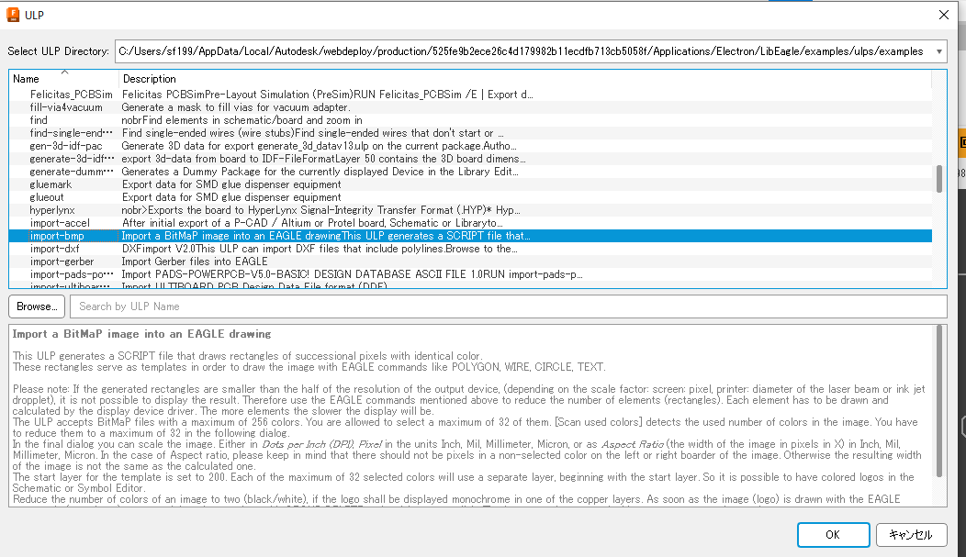

Slide 4
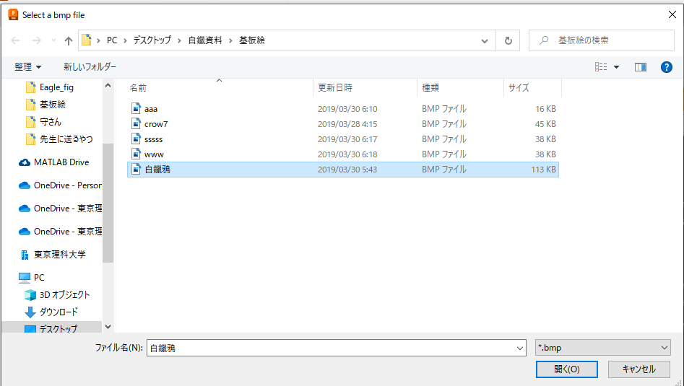
二値化ファイル(BMP)を開く

Slide 5
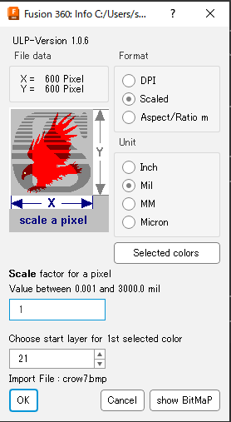
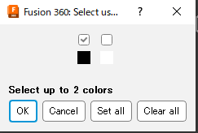
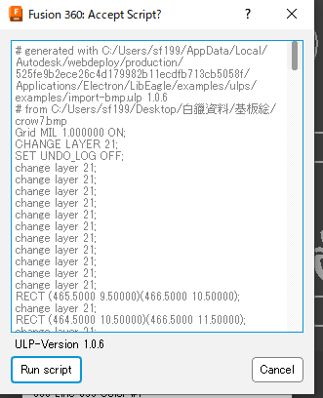
シルクを入れたい色を選ぶ
スケール(大きさ)
絵を入れるレイヤー(今回は表面ならtplaceの21,裏面ならbplaceの22)
run

